Slide 1
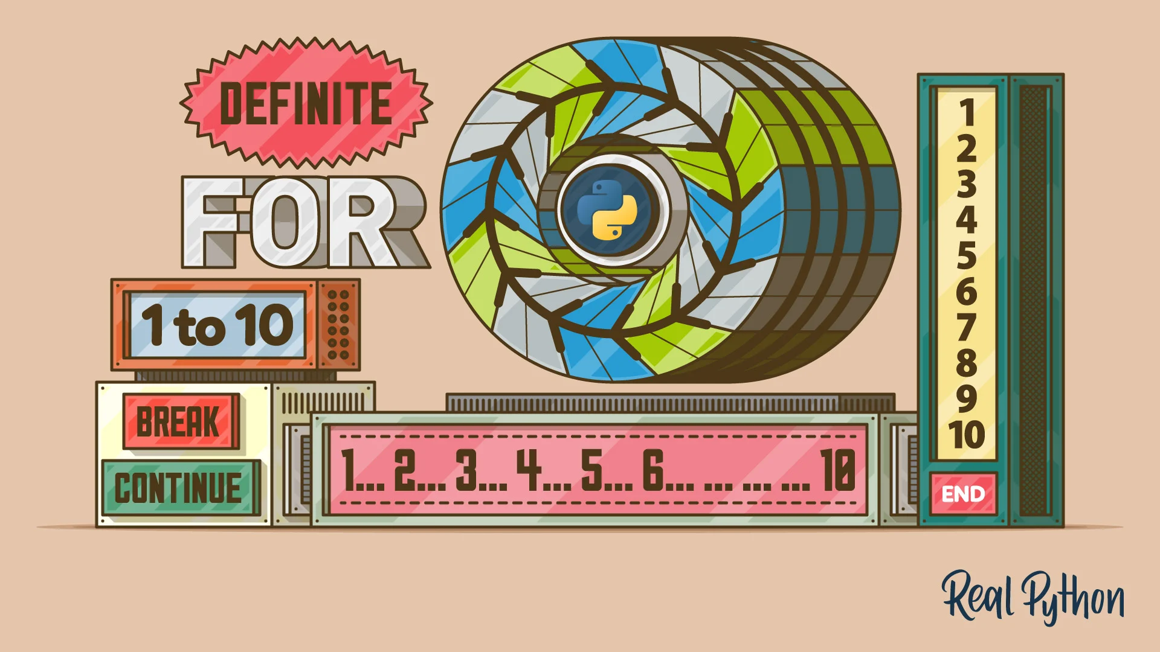
Estructura repetitiva For

Slide 2
Estructuras repetitivas:
Las estructuras repetitivas, permiten repetir una acción o un conjunto de acciones varias veces.

Slide 3

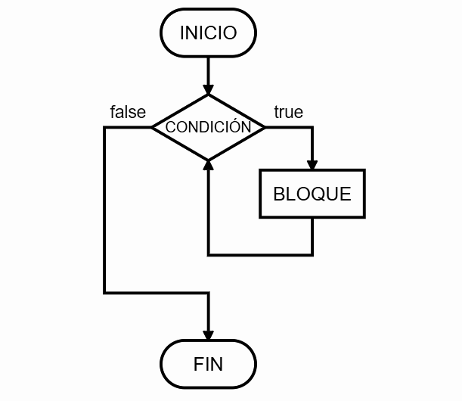
Estructura for:
El uso del for permite ejecutar una sección de código repetidas veces, pero a diferencia de while el número de iteraciones está definido de antemano.
Una vez se cumpla el número de iteraciones, se saldrá del bucle y se continuará la ejecución normal.

Slide 4
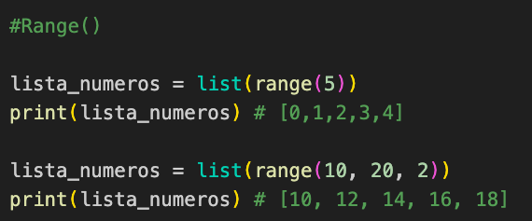
Función range():
El range() genera una secuencia de números que van desde cero por defecto hasta el número que se pasa como parámetro menos uno.

Slide 5
Función range():
También se le pueden pasar hasta tres parámetros separados por coma (inicio, fin y salto)

Slide 6
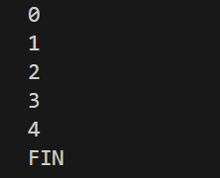
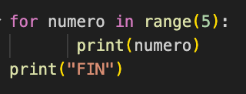
Ejemplo de uso de for:
Salida por consola:

Slide 7
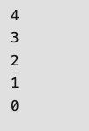
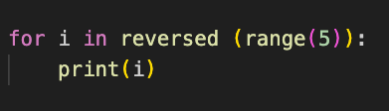
Ejemplo de uso de for en decremento:
Utilizando la función reserved():
Salida por consola:

Slide 8
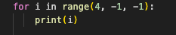
Ejemplo de uso de for en decremento:
Utilizando números negativos:
Salida por consola:

Slide 9
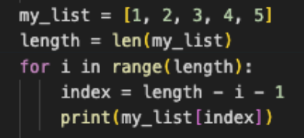
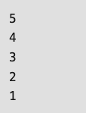
Ejemplo de uso de for en decremento:
Realizado de forma manual:
Salida por consola:

Slide 10
Sentencia break:
El break es una palabra reservada que puede ser usada dentro de una estructura repetitiva para detener la ejecución de la misma y continuar con el resto del código.

Slide 11
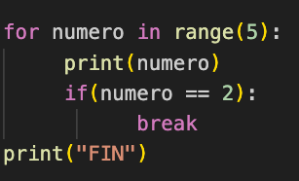
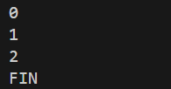
Ejemplo de uso de break:
Salida por consola:

Slide 12
Sentencia continue:
El continue es una palabra reservada que puede ser utilizada dentro de una estructura repetitiva para saltear una iteración y luego seguir ejecutando el bucle con las iteraciones restantes.

Slide 13
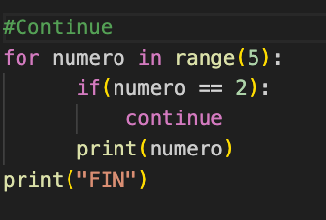
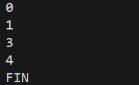
Ejemplo de uso de continue:
Salida por consola:

Slide 14
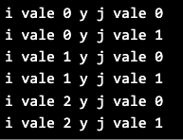
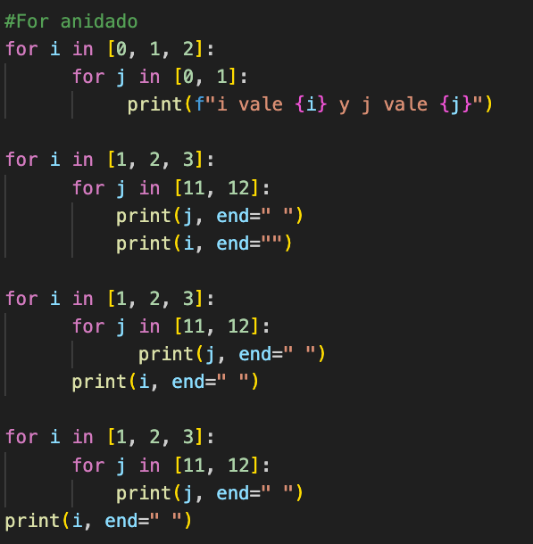
Ejemplo de for anidado:
con variables independientes:
Salida por consola:

Slide 15
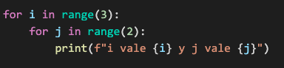
Ejemplo de for anidado:
con Variables con función range():
Salida por consola:

Slide 16



Ejemplo de for anidado:
Combinaciones:
Salida por consola:

